Slide 1
鸡西市南山小学
2.0微能力点应用解读
柳淑华

Slide 2
1
A3演示文稿进行设计与制作
2
A6技术支持的课堂讲授
微能力点
3
B2微课程设计与制作
CONTENTS
4
B6技术支持的展示交流

Slide 3
A3演示文稿进行设计与制作
利用云平台推送的有效资源
设计制作精美课件
激发学生学习兴趣

Slide 4
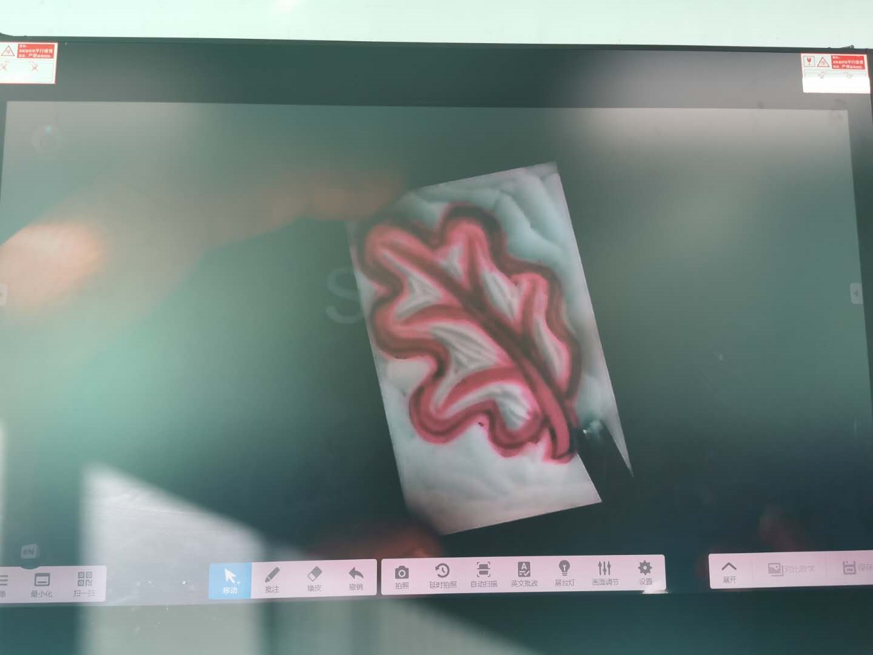
A6技术支持的课堂讲授
利用希沃视频展台现场演示
学生直观感受，有效解决重难点。

Slide 5
B2微课程设计与制作

Slide 6
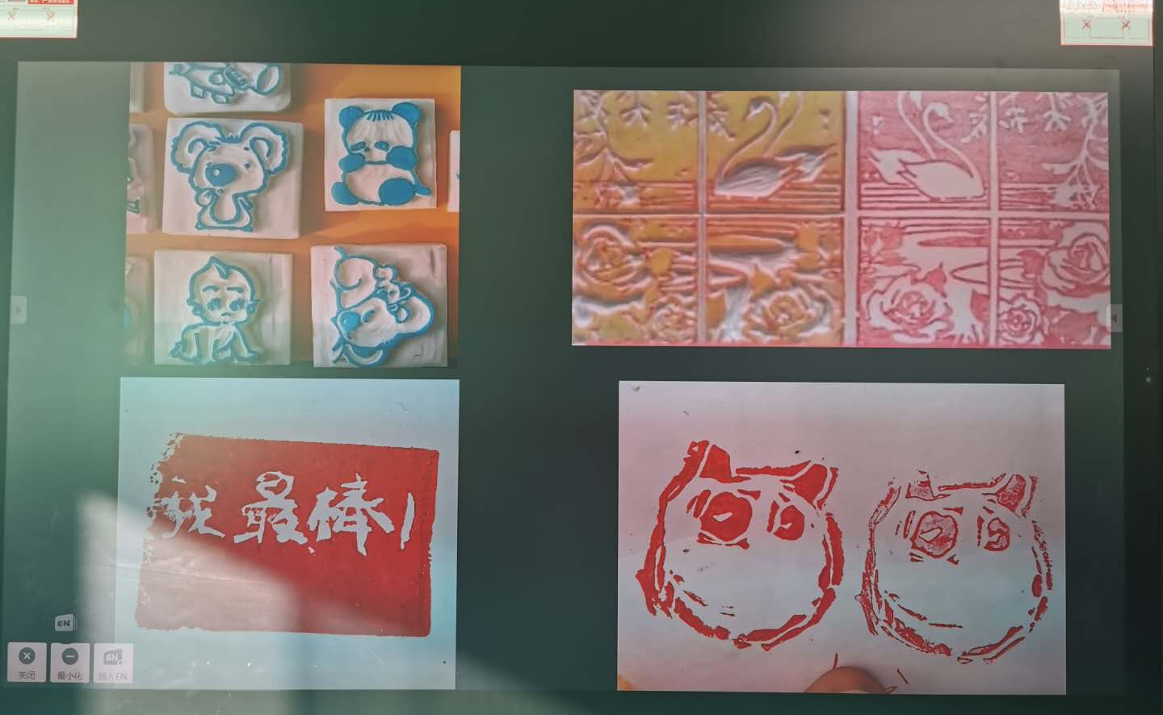
B6技术支持的展示交流
利用希沃投屏和移动展台直播的方式展示学生作品。

Slide 7
感谢聆听

